Slide 1
سور الصّين العظيم
داود نجمة (الخامس د)

Slide 2
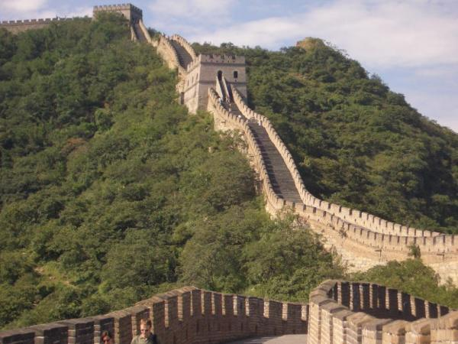
تاريخ سور الصّين العظيم
هو سور يمتد على الحدود الشمالية والشمالية الغربية للصين، من تشنهوانغتاو على خليج بحر بوهاي (البحر الأصفر) في الشرق إلى
منطقة غاوتاي في الغرب. بني سور آخر إلى الجنوب، وامتد من منطقة بكين إلى هاندن. وسور الصين العظيم هو أحد أهم مواقع التراث العالمي واختير واحدًا
من عجائب الدّنيا السّبع في العالم في عام 2007. أصبح سور الصين العظيم من أهم الأشياء التي لابد من رؤيتها بالنسبة للزوار والسائحين. حيث يتوافد
إليه الناس من جميع أنحاء العالم كل عام.
ويعتبر سور الصين العظيم مشروعا دفاعيا عسكريا قديما بارزا ونادرا في التاريخ المعماري البشري. إنه رمز للأمة الصينية، ولم يظهر ذكاء أسلاف
الصينيين فحسب، بل يجسد جهدا بذلوا فيه العرق والدماء. ويشتهر في العالم بتاريخه العريق وضخامة تحصيناته وعظمته وقوته. بدأ بناء سور الصين
العظيم خلال عهد الربيع والخريف وعهد الممالك المتحاربة قبل أكثر من 2000 عام.

Slide 3
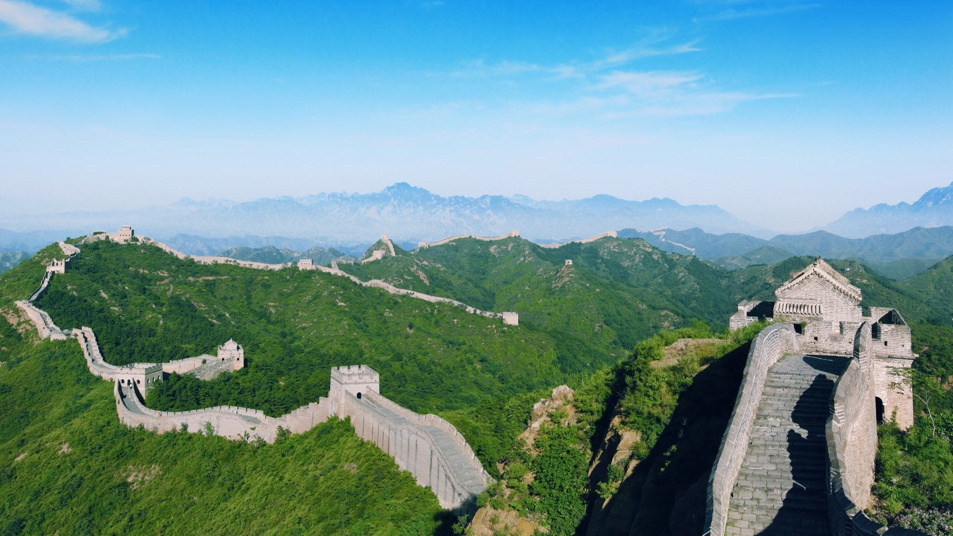
جغرافية سور الصّين العظيم
يمر سور الصين العظيم بتضاريس جغرافية مختلفة ومعقدة، حيث يعبر الجبال والأجرف ويخترق الصحراء ويجتاز المروج ويقطع الأنهار. لذلك إن الهياكل
المعمارية للسور مختلفة وغريبة أيضا إذ بني السور في المناطق الصحراوية بمواد مكونة من الأحجار المحلية ونوع خاص من الصفصاف نظرا لشح الصخور
والطوب. أما في مناطق هضبة التراب الأصفر شمال غربي الصين، فبني السور بالتراب المدكوك أو الطوب غير المحروق، لكنه متين وقوي لا يقل عن متانة
السور المبني بالصخور والآجر. وبني السور في عهد أسرة مينغ الملكية غالبا من الطوب أو الصخور أو بخليط من الطوب والصخور. وتوجد قناة تصرف المياه
على قمة السور لأجل صرف مياه الأمطار تلقائيا وحماية السور. وبالإضافة إلى دوره العسكري، أثر سور الصين العظيم على التنمية الاقتصادية الصينية أيضا.
إن اتجاه سور الصين متطابق تقريبا مع الخط الفاصل بين المناخ شبه الرطب والمناخ الجاف في الصين، وأصبح في الواقع فاصلا بين المناطق الزراعية والمناطق
البدوية.

Slide 4
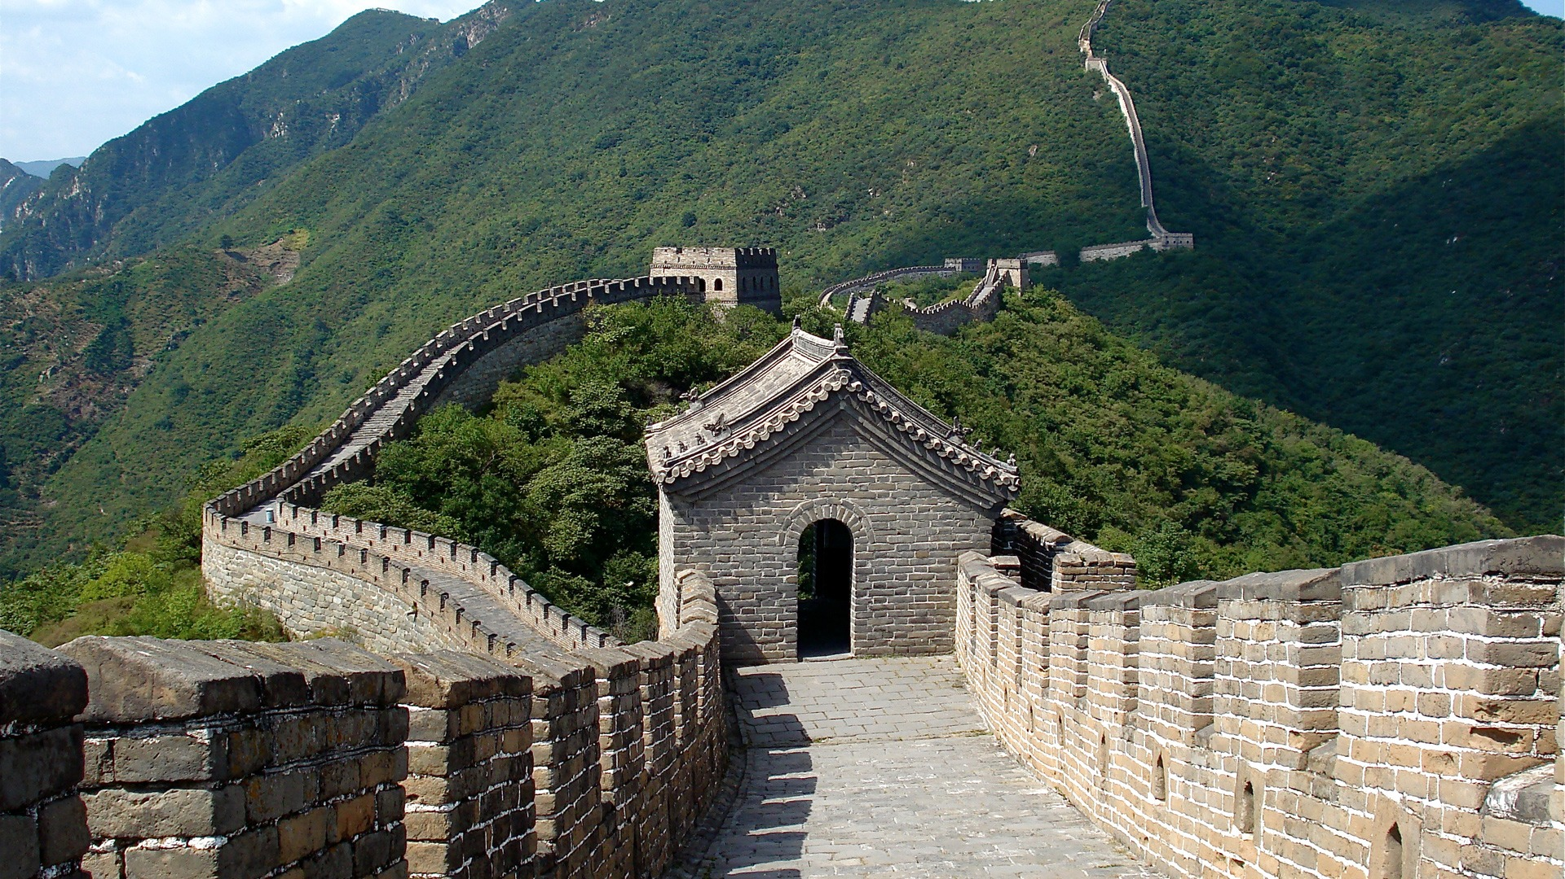
الأهميّة الاقتصادية لسور الصّين العظيم
لسور الصين العظيم أهمية كبيرة، نذكر منها الآتي:
كان سور الصين العظيم مهمًا في الدفاع عن الصين من الغزو الشمالي لعدة قرون، وعمل سور الصين العظيم على حماية التنمية الاقتصادية والتقدم الثقافي في
الصين.
و حماية طرق التجارة مثل: طريق الحرير، كما عمل على تأمين نقل المعلومات والمواصلات في شمال الصين.كان يُمثل سور الصين العظيم حصارًا
ضد الثقافة والأفكار الغربية كما كان سور الصين العظيم يعزز التجارة بين الصين والقبائل البدوية الشمالية ، و حمى التجار من الغزاة، وعزز تجارة الاستيراد
والتصدير على طول طريق الحرير ، و حماية القوافل وأبراج الإنارة من هجوم الأعداء. يعتبر سور الصين العظيم حاليًا نقطة جذب للسيّاح.

Slide 5
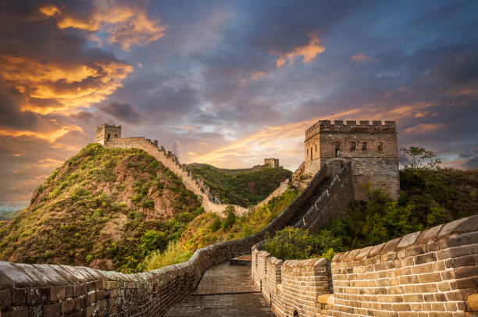
معلومات مثيرة للاهتمام عن سور الصّين العظيم
كم.21196.18 يبلغ طول سور الصّين العظيم
عام.2000استغرق بناء السّور أكثر من
تمّ استخدام مواد مختلفة لبناء السّور.
الطّرف الغربي من السّور يقع في صحراء جوبي.
ترك العمّال من العصور القديمة علامات على الطّوب.

